Slide 1
БЕЛОРУССКИЙ ГОСУДАРСТВЕННЫЙ УНИВЕРСИТЕТ ФАКУЛЬТЕТ ПРИКЛАДНОЙ МАТЕМАТИКИ И ИНФОРМАТИКИ
Кафедра компьютерных технологий и систем
Построение оптимального решения задачи о расположении сенсоров для мультиграфа
Отчет о прохождении преддипломной практики
Ковалевского Сергея Александровича
студента 4 курса,
специальность «информатика»
Научный руководитель:
Пилипчук Людмила Андреевна
канд. физ.-мат. наук, доцент
Минск, 2021

Slide 2
Цели работы
Изучение необходимой теории.
Постановка задачи.
Построение и анализ решения для случая однородного потока и постоянного внешнего потока в системе Wolfram Mathematica.
Построение и анализ решения для случая однородного потока и переменного внешнего потока с использованием полученных ранее результатов

Slide 3
В работе рассматриваются
Разреженные недоопределенные СЛАУ и соответствующие разреженные мультиграфы с переменным внешним потоком (переменными интенсивностями узлов)
опора мультиграфа
характеристические векторы элементов мультиграфа
определители (детерминанты) циклов и цепей
связь ранга СЛАУ с опорой соответствующего ей мультиграфа

Slide 4
Для программной реализации выбраны
Система компьютерной алгебры Wolfram Mathematica 11
Функциональный ЯП Wolfram Language

Slide 5
Результаты работы
Создан пользовательский пакет в системе Wolfram Mathematica, содержащий модули, функции и методы для построения опоры мультиграфа (случай однородного потока) и, с ее помощью, решения соответствующей системы уравнений баланса.
Добавлены модули для нахождения общего решения системы уравнений баланса и системы дополняющих уравнений, вычисления характеристических векторов и детерминантов циклов.

Slide 6
Результаты работы
Проведена оптимизация кода с использованием возможностей системы Wolfram Mathematica, таких как компиляция метода для конкретных указанных принимаемых примитивных типов, параллелизация модулей Do, Map, MapThread и т.п., улучшение асимптотической сложности алгоритмов с учетом разреженной природы рассматриваемой системы.

Slide 7
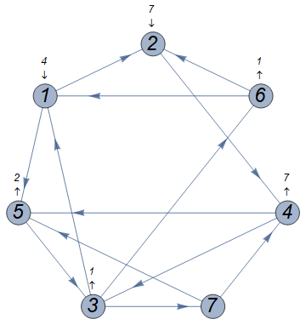
Результаты работы
Продемонстрирована работа функций пакета на примере следующего графа:

Slide 8
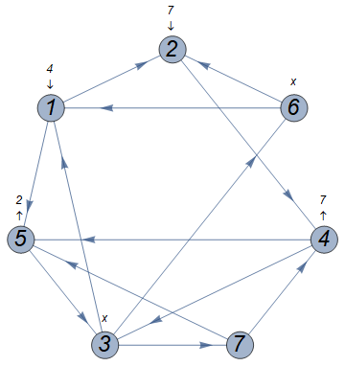
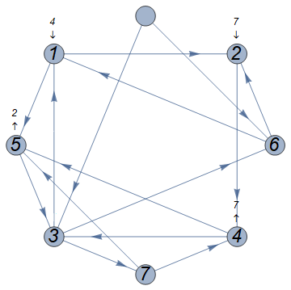
Результаты работы
Рассмотрен случай графа с переменным внешним потоком, приведен и реализован метод сведения данного случая к рассмотренной ранее задаче.

Slide 9
Заключение
В данной работе были изучены теоретические свойства мультиграфов. Для них сформулирована задача о расположении сенсоров и реализованы основные алгоритмы, необходимые для ее решения.

Slide 10
Основные материалы
L. A. Pilipchuk, Y. V. Malakhouskaya, D. R. Kincaid, and M. Lai, East-West J. of Mathematics 4, No 2, (2002), 191-201.
Пилипчук Л. А. Линейные неоднородные задачи потокового программирования: учеб.-метод. пособие / Л. А. Пилипчук. - Минск: БГУ, 2009. - 222 с.
Материалы с сайта https://edufpmi.bsu.by
Документация Wolfram Mathematica.
Учебные материалы для студентов факультета прикладной математики и информатики.

